Slide 1
Sniego eksperimentai
Paruošė: auklėtojos:
Saulė Žibienė
Sigita Vaičiukėnienė

Slide 2
Projekto aktualumas
Kai lauke paspaudžia šaltukas ir nemažai pasninga – pats metas su vaikais susiruošti į lauką. Žiemą lauke galima išbandyti daug įdomių dalykų. Žaidimų aikštelė gali tapti nuotaikingų žaidimų ir atradimų vieta.

Slide 3
Projekto uždaviniai
Atlikti įvairius bandymus su sniegu, ledu ir vandeniu;
Piešti ant sniego;
Lipdyti iš sniego nesudėtingas figūras ir jas lyginti pagal dydį;
Pastebėti ir įvardinti žiemos spalvas gamtoje.
Įtraukti vaikus į kūrybinį procesą.
Dalyvaujančių vaikų amžius: 3 metai.

Slide 4
Kosto Kubilinsko pasaka “Ledinukas“ Ledo rūmuose nuo seno Senis Šaltis sau gyveno. Ir turėjo jis anūką — Šaltanosį Ledinuką. Geras buvo tas anūkas — Šaltanosis Ledinukas: Nesurūgęs, nesustiręs, Bet… kur eina, ten ir girias...

Slide 5
Mes mažieji tyrinėtojai!! Smagu sniegą paliesti rankytėmis... Jis toks baltas ir šaltas... O kai būna šilta – pradeda tirpti... Ir pasidaro vanduo!!!

Slide 6
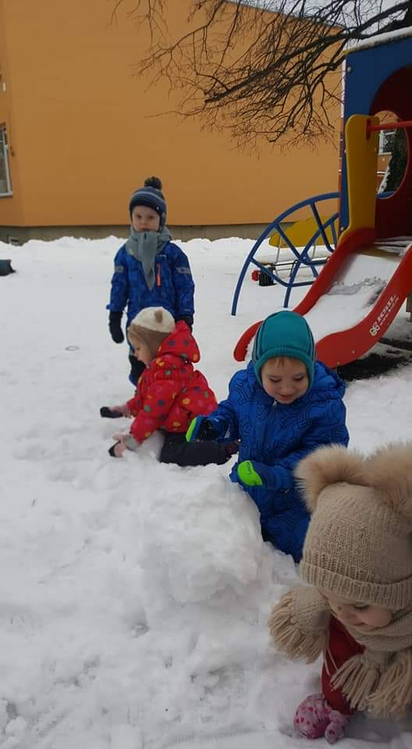
Statėm, statėm ir pastatėm!

Slide 7
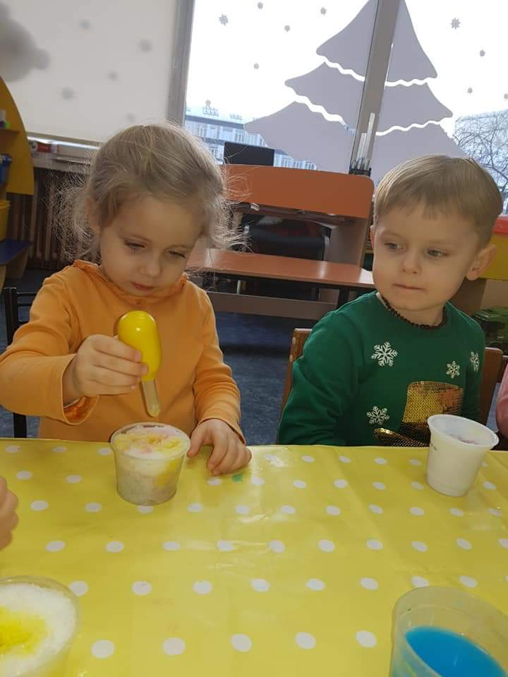
Iškepkime keksiuką. Lašinome po lašiuką ir numarginom keksiuką.

Slide 8
Mama, tėti pažiūrėk! Iškepėm keksiuką. Kam raudonas, kam geltonas, o kam šaltas ir dar baltas.

Slide 9
Vanduo, dažai ir buteliukas...
Išėjo - spalvotas vandenukas

Slide 10
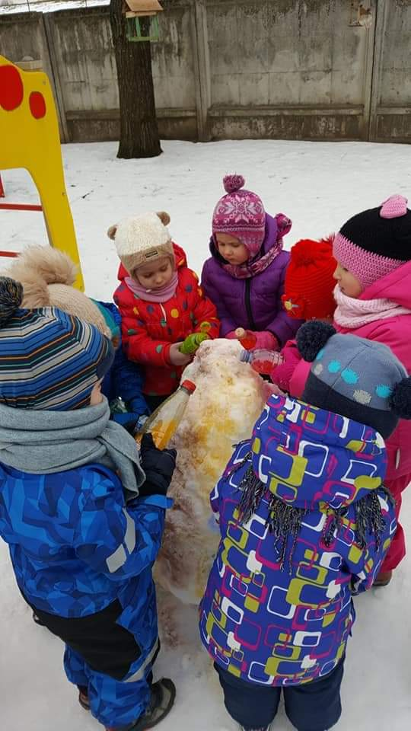
Spalvų ugnikalnis

Slide 11
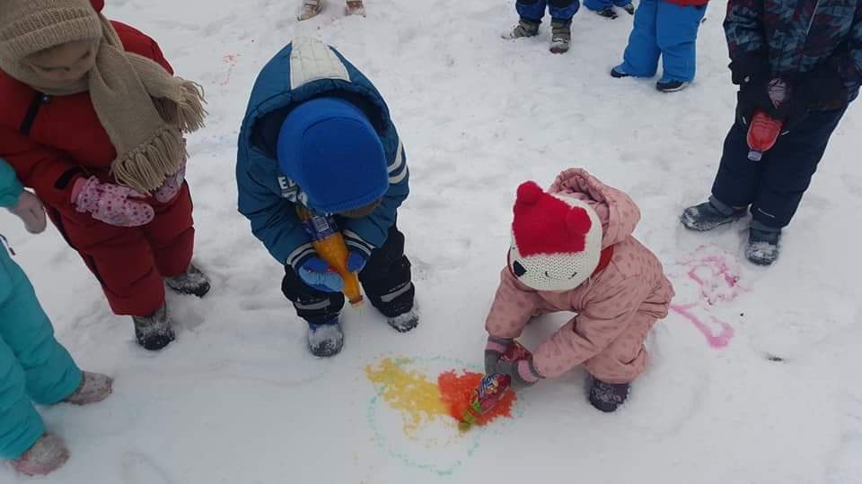
Piešiame... Sniege...

Slide 12
Ačiū už dėmesį ☺

